Slide 1
第4章 测试用例的设计
软件工程系

Slide 2
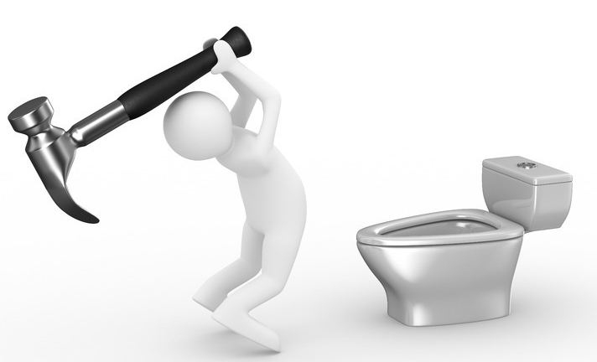
引言
执行测试的依据是测试用例，测试用例是测试工作的核心。
利用各种测试方法进行测试用例的设计，得出测试用例的内容；然后按照软件测试用例写作规范，将测试用例内容落实到文档中，两者是内容和形式的统一。

Slide 3
本章内容
测试用例的设计
实例分析
测试用例写作规范
测试用例管理

Slide 4
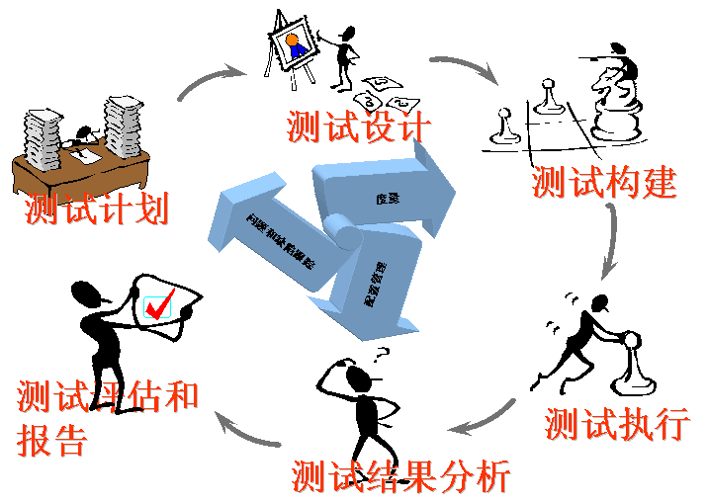
软件测试流程

Slide 5
测试用例的设计
软件测试的三个核心任务：
运行程序（测试）
设计测
试用例
验证程序运行结果（评估）
软件
测试

Slide 6
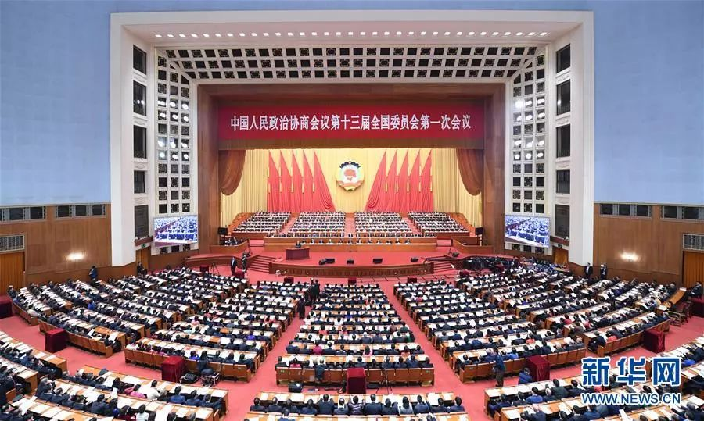
两会

Slide 7
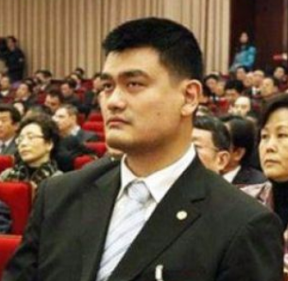
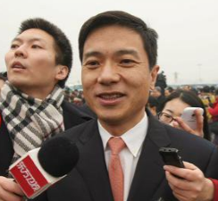
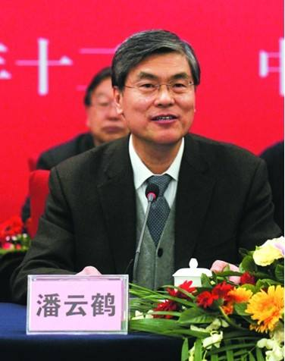
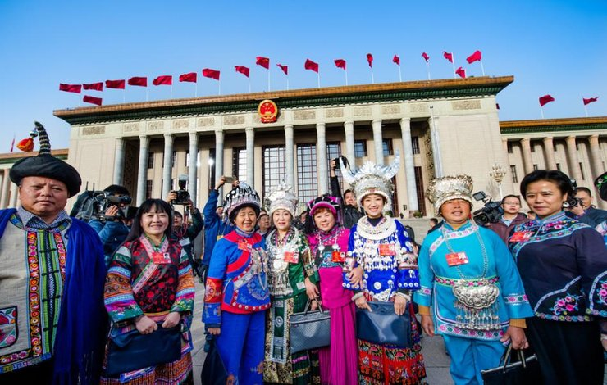
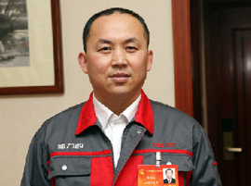
两会代表

Slide 8
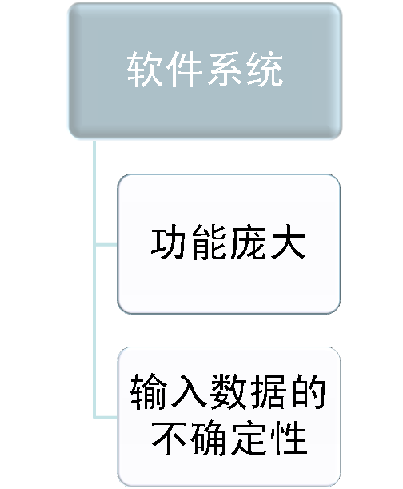
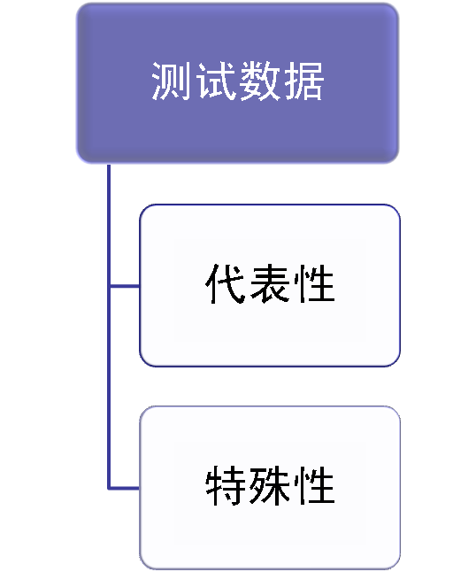
测试用例的设计
为什么要进行测试用例的设计？
软件系统
测试用例
穷举测试？

Slide 9
100行的源程序
若其中唯一的循环至多执行20遍，则最多有10¹⁴个逻辑路径
1个用例：1ms
共需：3170年
循环≤20次

Slide 10
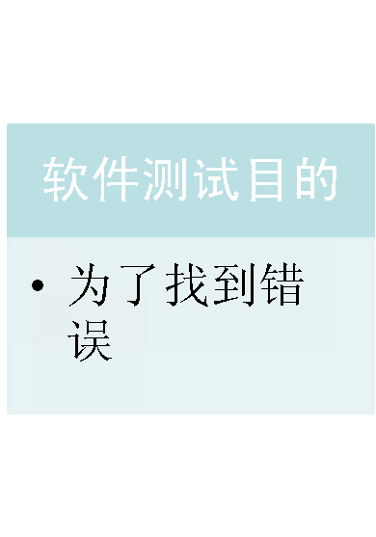
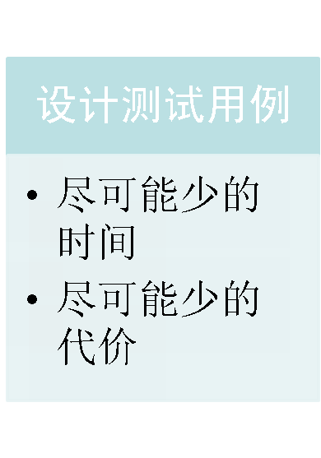
测试用例的设计
设计测试用例
软件测试目的

Slide 11
测试用例的设计
设计测试用例带来的好处
避免盲目测试并提高测试效率，减少测试的不完全性；
估算测试工作量，便于测试项目的时间和资源管理与跟踪；
减少回归测试的复杂程度；
功能模块的测试用例的通用化和复用化则会使软件测试易于开展；
根据测试用例的操作步骤和执行结果，可以方便地书写软件测试缺陷报告；
可以根据测试用例的执行等级，实施不同级别的测试。

Slide 12
测试用例的设计

Slide 13
测试用例的设计
测试用例的定义：
根据测试内容的一系列情景和每个情景中必须依靠的输入和输出，而对软件的正确性进行判断的测试文档，称为测试用例。
测试用例是为特定目标开发的测试输入、执行条件和预期结果的集合。
每个测试用例可以简单的表示为：
测试用例 = 执行条件 + 测试输入 + 预期结果。

Slide 14
测试用例的设计
测试用例的6个要素：
标识符
测试项
测试环境要求
输入标准
输出标准
测试用例之间的关联

Slide 15
测试用例的设计
字段名称 | 描 述
标识符 | 1001（自定义编号）
测试项 | 记事本程序，“文件”菜单栏中“文件|退出”命令的功能测试
测试环境要求 | Windows7 中文版
输入标准 | 1. 打开windows记事本程序，不输入任何字符，单击“文件|退出”命令 2. 打开windows记事本程序，输入一些字符，不保存文件，单击“文件|退出”命令 3. 打开windows记事本程序，输入一些字符，保存文件，单击“文件|退出”命令 4. 打开一个windows记事本文件（扩展名为txt），不做任何修改，单击“文件|退出”命令 5. 打开一个windows记事本文件（扩展名为txt），修改后不保存，单击“文件|退出”命令 6. ……
输出标准 | 1. 记事本未做修改，单击“文件|退出”命令，能正确退出程序，无提示信息 2. 记事本做修改未保存或者另存，单击“文件|退出”命令，会提示“未定标题文件的文字已经改变，想保存文件吗？”单击“是”，wwindows则打开“保存”或“另存为”对话框；单击“否”，文件将不被保存并退出记事本程序；单击“取消”将返回记事本窗口 3. ……
测试用例 间的关联 | 1009(快捷键测试)

Slide 16
测试用例的设计
测试用例的三种基本状态：
通过（PASS）
正常执行了测试用例所描述的过程，但并不意味着没有缺陷。
未通过（Failed）
说明不能正常执行测试用例，故应有测试错误（bug）报告。
未测试（Not Done）
需要说明未测试的原因——测试用例本身的错误、测试用例目前不适用、环境因素等。

Slide 17
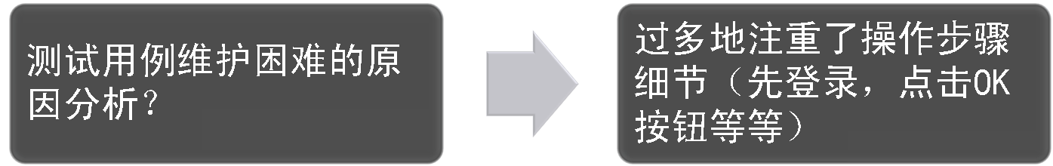
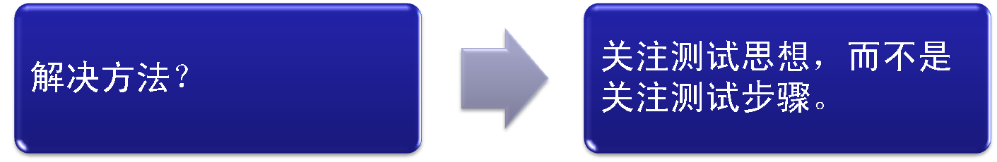
测试用例的设计

Slide 18
测试用例的设计
测试用例：用来描述怎么测试？
要求我们：在描述测试用例时，应该用容易理解的自然语言清晰地描述出如何对软件功能进行测试。
而不是：简单地把应用系统的具体操作步骤烦琐的记录下来，把测试用例的设计当成填写具体操作的表格

Slide 19
测试用例的设计
序号 | 操作过程描述
1 | 输入用户名。
2 | 输入密码。
3 | 确认登录。
序号 | 用户名 | 密码 | 预期结果
1 | 正确的用户名 | 正确的密码 | 登录系统并转到系统主界面
2 | 正确的用户名 | 错误的密码 | 无法登录到系统并提示密码错误
3 | 错误的用户名 | 正确的密码 | 无法登录到系统并提示用户名错误
4 | 错误的用户名 | 错误的密码 | 无法登录到系统并退出当前程序
5 | 空用户名 | ….. | ……

Slide 20
测试用例的设计
序号 | 操作过程描述
1 | 输入用户名。
2 | 输入密码。
3 | 确认登录。
文档的上半部分：着重描述了测试用例执行者应遵循的操作步骤。也就是测试用例设计者所构成的操作过程。
注意：这部分内容的描述与被测应用的具体实现无关。并未将点击“OK按钮”这样的内容包含进去。

Slide 21
测试用例的设计
序号 | 用户名 | 密码 | 预期结果
1 | 正确的用户名 | 正确的密码 | 登录系统并转到系统主界面
2 | 正确的用户名 | 错误的密码 | 无法登录到系统并提示密码错误
3 | 错误的用户名 | 正确的密码 | 无法登录到系统并提示用户名错误
4 | 错误的用户名 | 错误的密码 | 无法登录到系统并退出当前程序
5 | 空用户名 | ….. | ……
文档的下半部分：包含了测试用例的输入数据和输出数据。

Slide 22
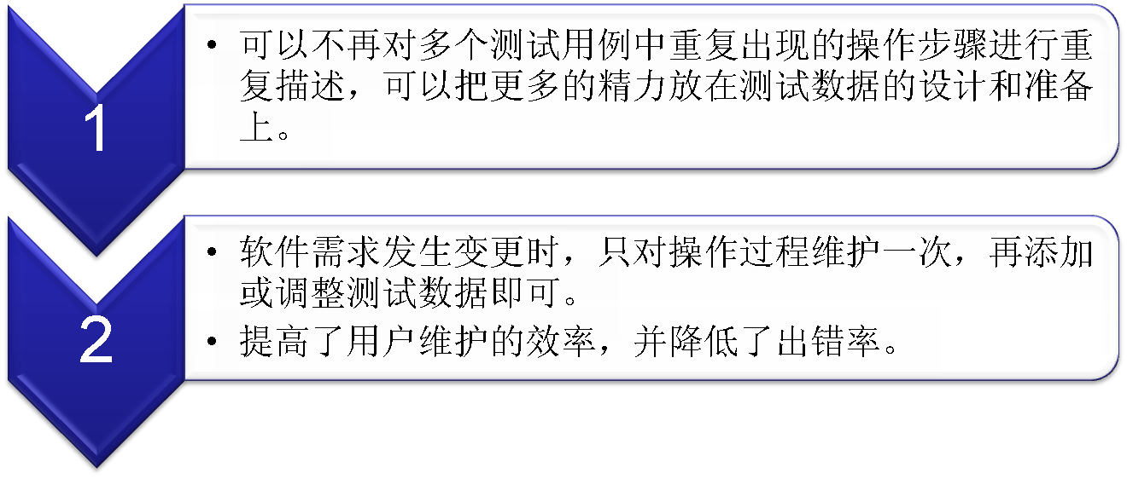
测试用例的设计
上述测试用例编写思路的优点：

Slide 23
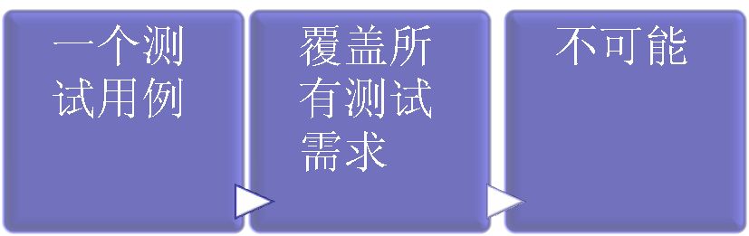
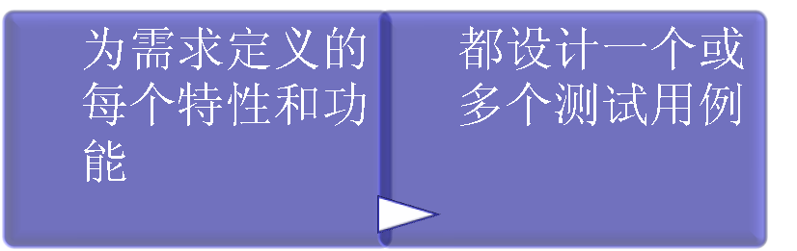
测试用例的设计
确定测试用例编写的粒度：
极端1：
极端2：

Slide 24
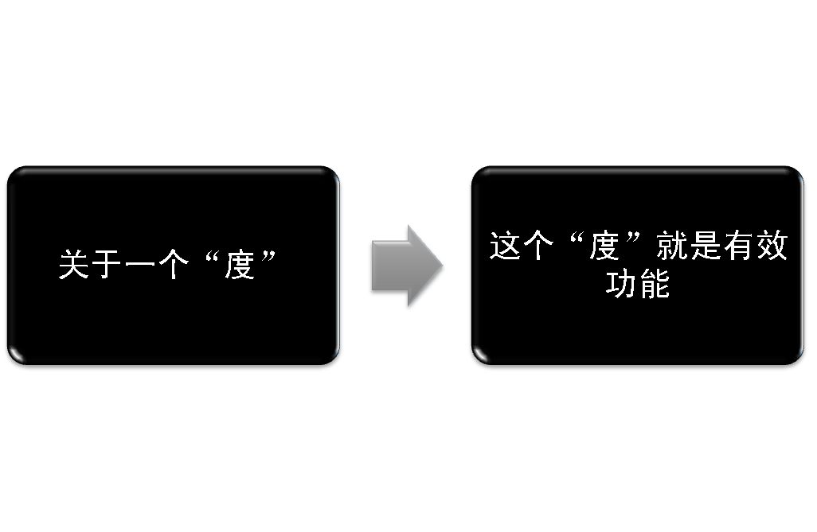
测试用例的设计
确定测试用例编写的粒度：

Slide 25
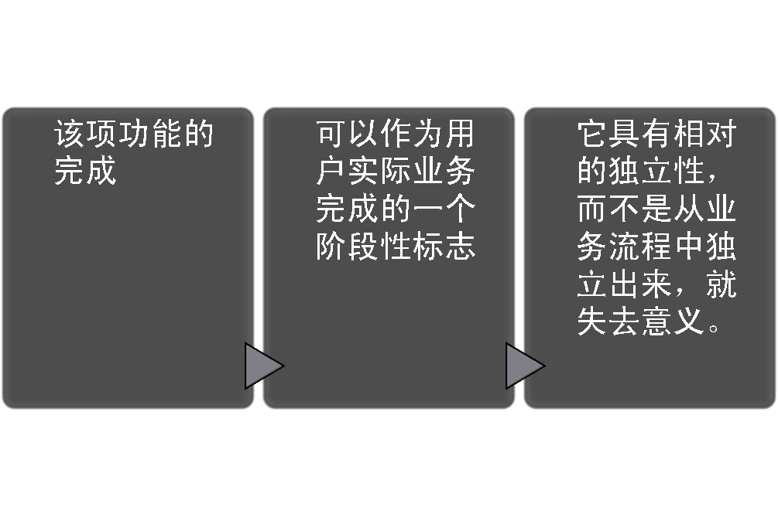
测试用例的设计
什么是有效功能：是指被测应用所涉及的实际业务中，当用户在原始状态下进行工作时，具有实际意义的那些功能。

Slide 26
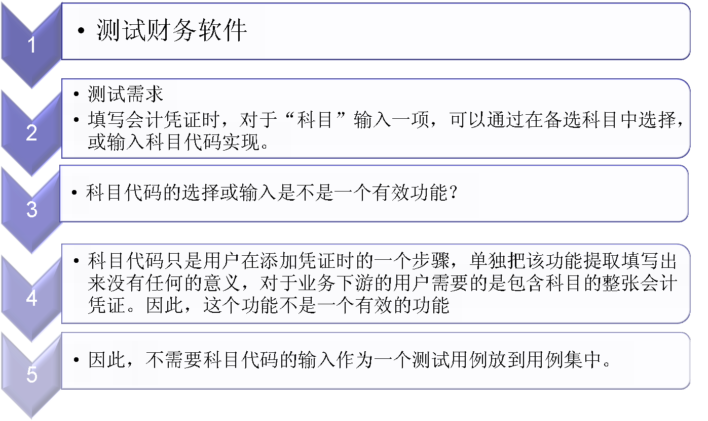
测试用例的设计

Slide 27
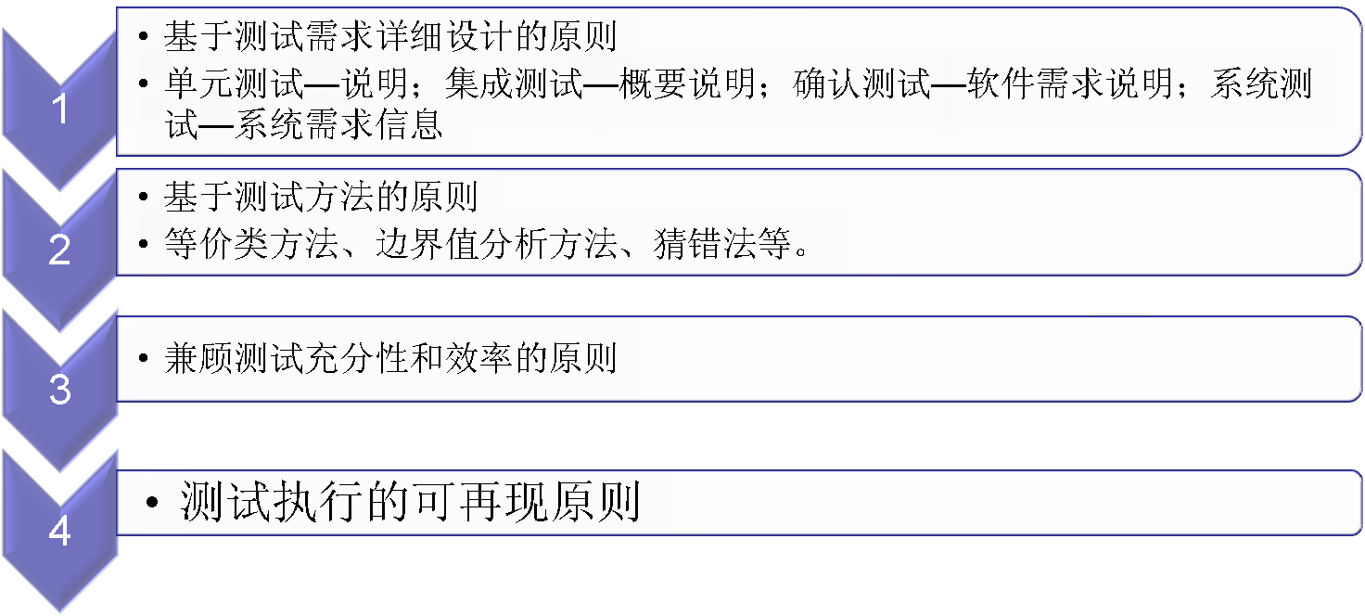
测试用例的设计
测试用例设计的原则：
集成测试——顺序图
单元测试，详细设计（类图）。

Slide 28
测试用例的设计
测试用例设计考虑因素:
测试用例必须具有代表性、典型性。
基本涵盖一组或者多组情形，这涉及到测试用例的设计方法（知识）——见后面的白盒和黑盒测试用例。
测试用例要有“浓缩性”，即精要、综合。
为此，既要反映功能设计，又不要完全地复制性地使用规格设计说明书。
结合多个规格说明书的内容，综合考虑和描述各种可能的情况。
全国普遍长相 http://n.cztv.com/news2014/853282.html
http://tieba.baidu.com/p/2401729454?red_tag=y2631629934

Slide 29
测试用例的设计
测试用例的最佳设计方案是：为每个测试需求至少编制两类测试用例：
正面测试用例：用于证明该需求已经满足，通常称作正常测试；
负面测试用例：反映某个无法接受、反常或意外的条件或数据，即异常测试。

Slide 30
测试用例的设计
功能的分解：分解到用例。
事件流组合成的场景作为一项功能。
测试用例的设计方法
实例：计算器的加法操作
1、常规的测试用例设计
根据功能设计，每个功能生成一个用例；
每个功能的操作都需要覆盖到，如删除对话框点击确定、取消分别生成2个用例步骤；
输入框测试，在允许范围内尽可能覆盖多的字符类别，如中文、英文、数字等；
对于每个功能点，必须通过一组（一个或多个）用例满足其业务覆盖：即对业务功能流程中的每个角色，每个功能操作，生成一个用例。

Slide 31
测试用例的设计
测试用例的设计方法
2、初始化的测试用例设计
进入功能模块（页面）后，某些控件会初始化填入数据，生成一个用例确保所有的初始数据正确。
实例：打开QQ后的初始化，进入邮箱的初始化。

Slide 32
测试用例的设计
测试用例的设计方法
实例：PowerPoint文本的字体设置
3、边界的测试用例设计
每个数据项，生成一个边界用例（含最大、最小两个边界值），其中字符串数据以字符串长度为计量单位，布尔值数据的所有取值都需测试；
多个复选框一组时，需要测试同时都被选中及都不被选中；
下拉菜单、列表框、单选按钮组为最大、最小的2个取值。

Slide 33
测试用例的设计
测试用例的设计方法
4、空值的测试用例设计
对于每个必填数据项，都生成一个用例，则预期结果提示该数据项为空。
实例：网站的用户注册。

Slide 34
测试用例的设计
测试用例的设计方法
5、格式错误的测试用例设计
对于输入框数据项，都生成一个用例，预期结果提示该数据项格式错误。
实例：网站的用户注册时，Email、生日、身份证号、手机号等的格式

Slide 35
测试用例的设计
测试用例的设计方法
6、溢出的测试用例设计
对于输入框数据项，都生成一个取值范围外的测试用例，预期结果提示该数据项超出范围。
实例：计算器的除0操作

Slide 36
测试用例的设计
测试用例的设计方法
7、关联的测试用例设计
对于相互关联的两个或多个数据项，生成一个用例，确保当一个数据项改变时，其他数据项的变化正确。
实例：身份证号与出生日期，起始日期与截止日期，密码与确认密码

Slide 37
测试用例的设计
测试用例的设计方法
8、唯一值的测试用例设计
某些业务的数据字段要求是唯一的，生成一或两个用例（新建、编辑），使得输入数据与原有数据在该字段重复，预期结果为页面返回该数据已存在的提示。
实例：网站的用户注册，用户名唯一

Slide 38
测试用例的设计
测试用例的设计方法
9、权限不足的测试用例设计
对于功能模块，生成一个用例，以没有权限的用户身份访问，预期结果为提示权限不足。
实例：非管理员用户删除Win7系统的系统文件

Slide 39
测试用例的设计
测试用例的设计方法
10、角色权限的测试用例
业务功能流程涉及一到多个角色，对于每个角色，都生成一个用例，预期结果为用户以这个角色登陆时，他仅能执行权限允许的操作。
实例：教务网站的学生、教师、教学管理人员的角色

Slide 40
测试用例的设计
思考：
大一学生小明学习了C语言的字符串后，开发了一个判定一个字符串是否是对称字符串的小程序，请为该程序设计测试用例。

Slide 41
测试用例的设计
排错过程
执行某个测试用例
测试用例
测试结果
追加测试
假想错误原因
回归测试
排错
修正程序
确定了测试原因

Slide 42
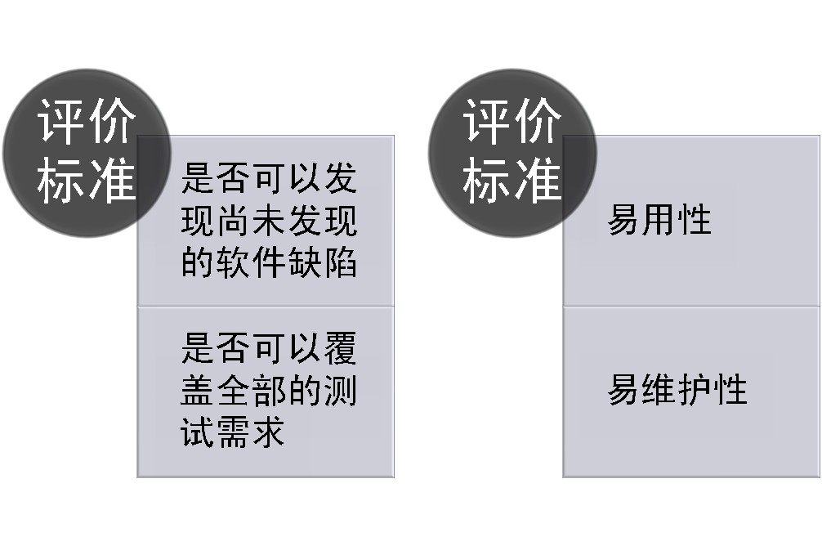
测试用例的设计
如何评价测试用例的好坏：

Slide 43
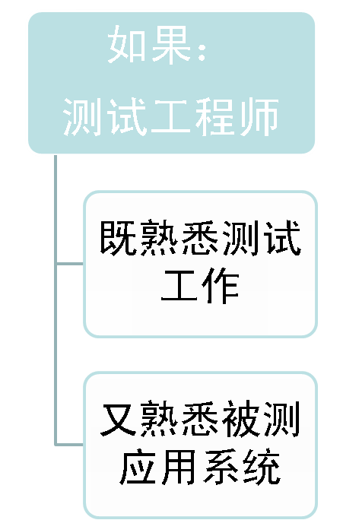
测试用例的设计
（a）易用性
如果测试工程师
可以花费很少时间，就可以理解测试用例中表达的测试思路，并可以很快地完成测试用例的执行。

Slide 44
测试用例的设计
（b）易维护性
如果开发过程中发生了测试需求变更
测试用例设计人员应能在较短时间内完成测试用例的维护工作

Slide 45
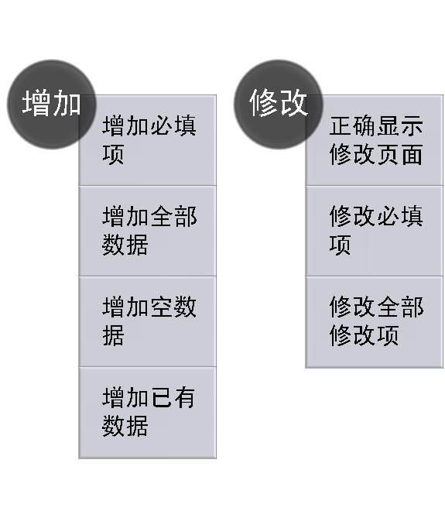
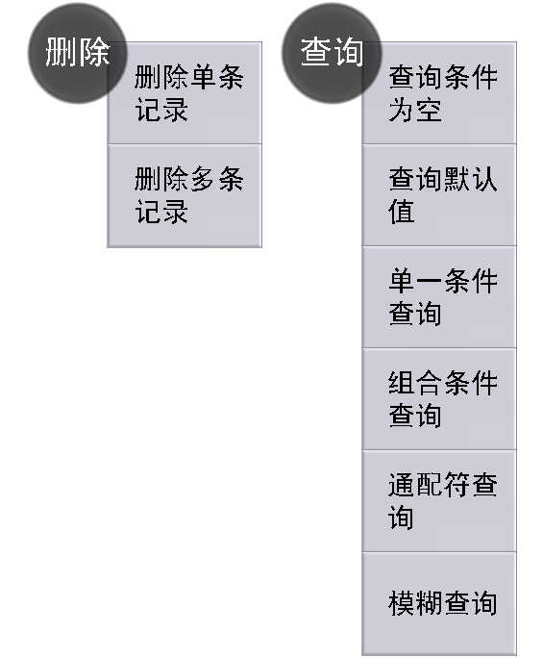
三、实例分析
测试输入设计：

Slide 46
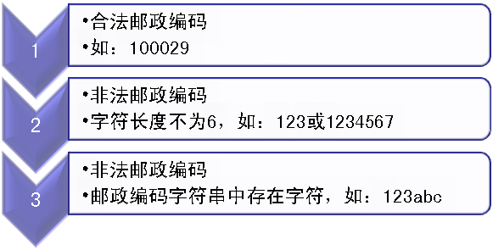
实例分析
测试输入设计：
邮政编码：

Slide 47
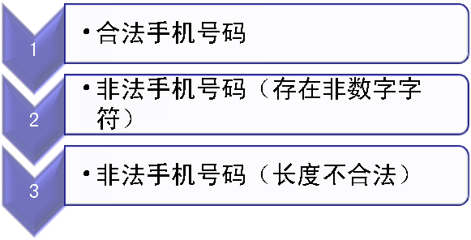
实例分析
测试输入设计：
手机号码：

Slide 48
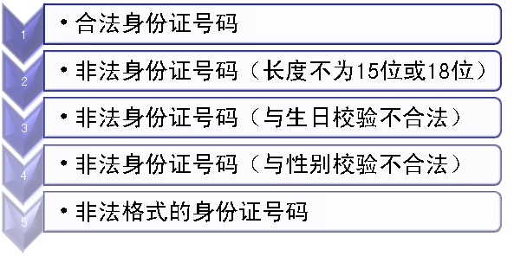
实例分析
测试输入设计：
身份证号：

Slide 49
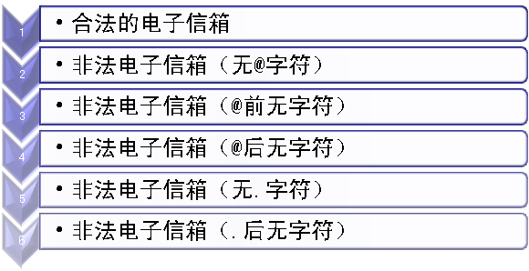
实例分析
测试输入设计：
电子信箱：

Slide 50
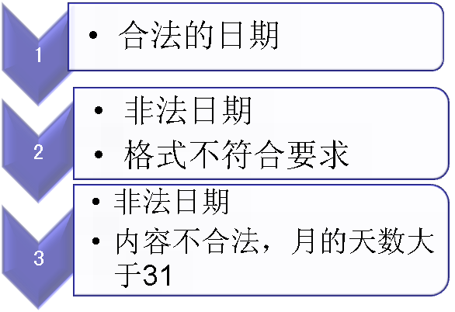
实例分析
测试输入设计：
日期（单个）：

Slide 51
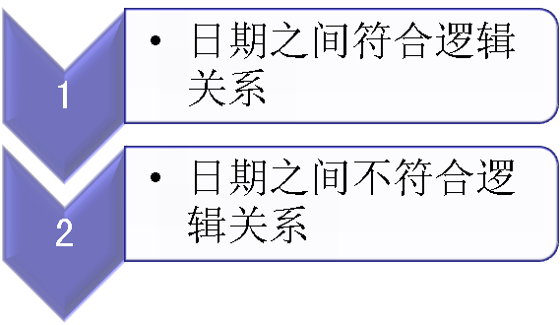
实例分析
测试输入设计：
日期（多个）：

Slide 52
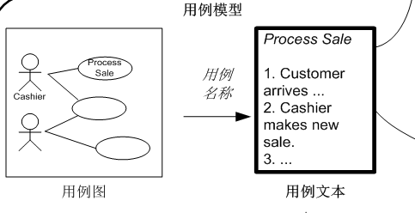
场景测试
场景(scenario)
是参与者和系统之间的一系列特定的活动和交互
也称为用例实例(use case instance)
是使用系统的一个特定情节或用例的一条执行路径。
如：使用现金成功购买商品的场景；信用卡支付被拒绝而购买失败的场景。

Slide 53
场景测试
现在的软件几乎都是用事件触发来控制流程的
事件触发时的情景便形成了场景，而同一事件不同的触发顺序和处理结果就形成事件流。
这种在软件设计方面的思想也可以引入到软件测试中，可以比较生动地描绘出事件触发时的情景，有利于测试设计者设计测试用例，同时使测试用例更容易理解和执行。

Slide 54
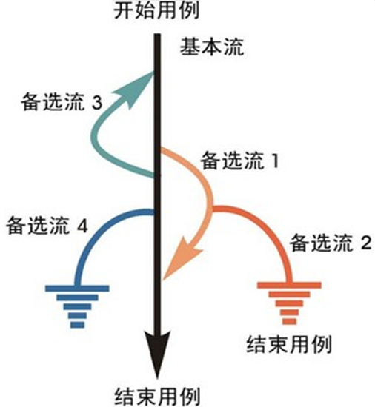
场景测试
在图中，有一个基本流和四个备选流。每个可能路径，可以确定不同的用例场景。从基本流开始，再将基本流和备选流结合起来，可以确定以下用例场景：
场景1 基本流
场景2 基本流 备选流 1
场景3 基本流 备选流 1 备选流 2
场景4 基本流 备选流 3
场景5 基本流 备选流 3 备选流 1
场景6 基本流 备选流 3 备选流 1 备选流 2
场景7 基本流 备选流 4
场景8 基本流 备选流 3 备选流 4

Slide 55
场景测试
案例：
有一个在线购物的实例，用户进入一个在线购物网站进行购物，选购物品后，进行在线购买，这时需要使用帐号登录，登录成功后，进行付钱交易，交易成功后，生成订购单，完成整个购物过程。

Slide 56
场景测试
第一步：确定基本流和备选流：
基本流 | 登录在线购物网站，选择物品，登录帐号，付钱交易，生成订购单
备选流1 | 帐号不存在
备选流2 | 帐号或密码错误
备选流3 | 用户帐号余额不足
备选流4 | 用户帐号没有钱
备选流x | 用户退出系统

Slide 57
场景测试
第二步：根据基本流和备选流来确定场景：
场景1-成功购物 | 基本流
场景2-帐号不存在 | 基本流 | 备选流1
场景3-帐号或密码错误 | 基本流 | 备选流2
场景4-用户帐号余额不足 | 基本流 | 备选流3
场景5-用户帐号没有钱 | 基本流 | 备选流4

Slide 58
场景测试
第三步：设计测试用例
对于每一个场景都需要确定测试用例。可以采用矩阵或决策表来确定和管理测试用例。
下面显示了一种通用格式，其中各行代表各个测试用例，而各列则代表测试用例的信息。
通过从确定执行用例场景所需的数据元素入手构建矩阵。然后，对于每个场景，至少要确定包含执行场景所需的适当条件的测试用例。例如，在下面的矩阵中，V（有效）用于表明这个条件必须是VALID（有效的）才可执行基本流，而I（无效）用于表明这种条件下将激活所需备选流。下表中使用的“n/a”（不适用）表明这个条件不适用于测试用例。

Slide 59
场景测试
测试用例：
编号 | 场景/条件 | 帐号 | 密码 | 用户帐号余额 | 预期结果
1 | 场景1：成功购物 | V | V | V | 成功购物
2 | 场景2：帐号不存在 | I | n/a | n/a | 提示帐号不存在
3 | 场景3：帐号或密码错误（帐号正确，密码错误） | V | I | n/a | 提示帐号或密码错误，返回基本流步骤3
4 | 场景3：帐号或密码错误（帐号错误，密码正确） | V | I | n/a | 提示帐号或密码错误，返回基本流步骤3
5 | 场景4：用户帐号余额不足 | V | V | I | 提示余额不足

Slide 60
四、测试用例书写规范
IEEE829-1983测试用例标准模板中定义的主要元素如下：
1.标识符或称为测试用例编号（identification）
每个测试用例的惟一标识符，是所有和测试用例相关的文档/表格引用和参考的基本元素。
2.测试项（test item）
描述所需要测试的项及其特征。测试项应该比测试设计说明中所列出的特性描述更加具体。
3.测试环境要求（test environment）
用来表征执行该测试用例需要的测试环境。

Slide 61
四、测试用例书写规范
4.输入标准（input criteria）
测试用例被执行时的输入需求。包括数据、文件，或者操作；以及必要的数据库。
5.输出标准（output criteria）
按照指定的环境和输入标准得到的期望输出结果。要按照系统规格说明来证明期望的结果。
6.测试用例之间的关联
标识该测试用例与其他的测试（或其他测试用例）之间的依赖关系。
在测试的实际过程中，很多的测试用例并不是单独存在的，它们之间可能有某种依赖关系。

Slide 62
测试用例示例
字段名称 | 描 述
标识符 | 1001
测试项 | 记事本程序 “文件”莱单栏中的“文件”｜“退出”命令的功能测试
测试环境要求 | Window7 中文版
输入标准 | （1）打开Windows记事本程序，不输入任何字符，单击“文件”｜“退出”命令 （2）打开Windows记事本程序，输入一些字符，不保存文件，单击“文件”｜“退出”命令 （3）打开Windows记事本程序，输入一些字符，保存文件，单击“文件”｜“退出”命令 （4）打开一个Windows记事本文件（扩展名为.txt），不做任何修改，单击“文件”丨“退出”命令 （5）打开一个Windows记辜本文件，修改后不保存，单击“文件”｜“退出”命令
输出标准 | （l）记事本未做修改，单击“文件”｜“退出”命令，能正确地退出应用程序，无提示信息 （2）记事本做修改未保存或者另存，单击“文件”｜“退出”命令，会提示“未定标题文件的文字己经改变，想保存文件吗？”单击“是”，Windows将打开“保存”/“另存为”对话框，单击“否”，文件将不被保存并退出记事本程序，单击“取消”将返回记事本窗口
测试用例间的关联 | 1009（快捷键测试）

Slide 63
测试用例规格描述模板——示例1
用例编号 |  | 编制时间 |  |  |  | 相关的用例
功能特性
测试目的
数据准备
预置条件
测试项 | 操作描述 |  | 测试数据 |  | 期望结果 |  |  | 测试结果
01
02
03
04
05
测试人员 |  |  | 说明
开发人员 |  |  | 说明

Slide 64
测试用例规格描述模板——示例2
用例编号： |  | 001
性能描述：
用例目的：
前提条件：
特殊的规程说明：
用例间的依赖关系：
步骤 | 输入/动作 |  | 期望的性能（平均值） | 实际性能（平均值） | 回归测试
 | 典型值⋯
 | 边界值⋯
 | 异常值⋯

Slide 65
测试用例规格描述模板——示例3
测试用例编号
测试项目
重要级别
测试人员
测试日期
功能描述
前提条件
测试项编号 | 输入/动作 | 操作步骤 | 预期的输出 | 实际输出结果
备注

Slide 66
非功能测试用例 实例1
压力/负载测试用例设计
设计目的：
验证程序在承受某种负载或压力下是否能够正常运行
找出程序安全运行的临界值
适用情形：
服务器/客户机局域网
服务器/浏览器互联网
设计方法：
设计出不同等级的压力条件

Slide 67
非功能测试用例 实例1
CPU速度：CS
CPU使用量：CU
磁盘空间：DS
物理内存：PM
虚拟内存使用量：VM
登录用户的数量：UN
传输带宽：BW
传输数据的大小：DN
编号 | CS | CU | DS | PM | VM | UN | BW | DN | 应该产生的行为 | 结果 | 说明
01 | PIII 800 | 10% | 50MB | 64MB | 50% | 30 | 1M | 5M | 正常
02 | PIV1800 | 80% | 100MB | 128MB | 30% | 100 | 0.5M | 10M | 无法响应
03 | PII 500 | 25% | 600MB | 256MB | 15% | 10 | 2.5M | 20M | 正常
04 | PIV2800 | 35% | 400MB | 512MB | 80% | 500 | 0.5M | 50M | 无法响应
05 | PIV3200 | 50% | 200MB | 1024MB | 65% | 2000 | 1.5M | 100M | 无法响应

Slide 68
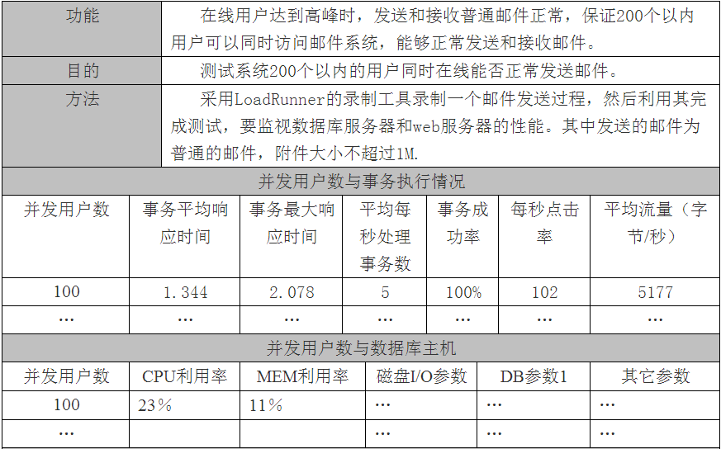
非功能测试用例 实例2

Slide 69
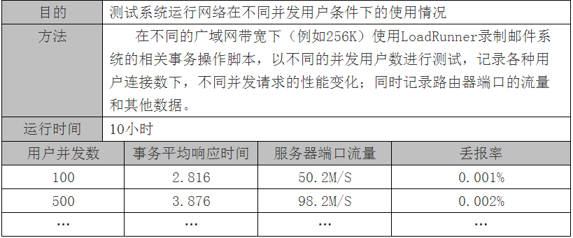
非功能测试用例 实例3

Slide 70
问题：测试用例还需要测试吗？
测试用例是人编写的，所以也会有缺陷。
编写测试用例的人，需要对产品的设计、功能规格说明书、用户场景以及程序/模块的结构都有比较透彻的了解。
因此，测试用例的需要得到评审（测试）。
在测试设计过程中要组织同级互查。
完成编制后应组织专家评审，获得通过才可以使用。
测试用例还需要不断完善和更新。
在测试过程中发现设计测试用例时考虑不周，需完善；
在软件交付使用后反馈的软件缺陷，而缺陷又是因测试用例存在漏洞造成；
软件自身的新增功能以及软件版本的更新，测试用例也必须配套修改更新。

Slide 71
测试用例需要管理
专业的软件企业，一般都建立了测试用例管理体系，或使用测试管理软件。
能将测试用例文档的关键内容，如编号、名称、结果信息等自动导入管理数据库；
形成与测试用例文档完全对应的记录；
自动生成测试结果文档，包含各测试度量值，测试覆盖表和测试通过或不通过的测试用例清单列表。

